Slide 1

시간의 마녀 < Witch of Time >
과거로 시간을 돌리기 위한 마녀의 모험

Slide 2
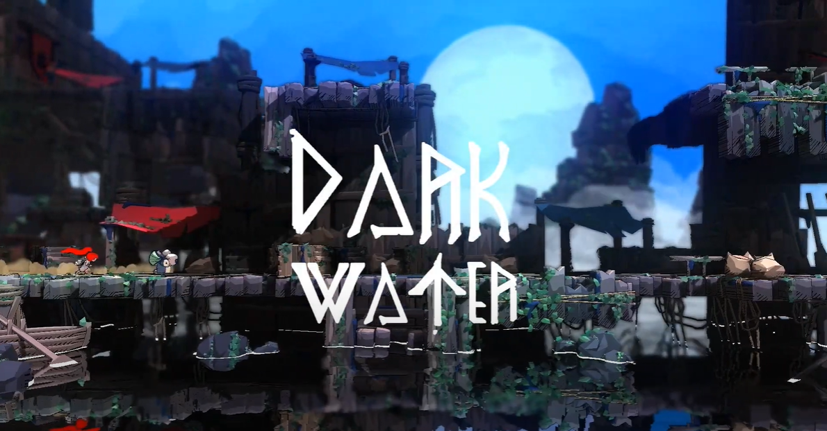

히 스 토 리 와 참 고 사 항
일 시 | 버 전 | 변 경 내 용
20.09.21 | 0.0.1 | 기본적인 목차 제작 및 방향 설정
20.09.23 | 0.0.2 | 컨셉 설정 및 세계관 설정
20.09.28 | 0.0.3 | 피드백 후 3D 액션 플랫포머에서 메트로배니아 컨셉 설정에 집중
20.10.01 | 0.1.1 | 게임 키 설정
20.10.08 | 0.1.2 | 기존의 PPT 전체 수정
20.10.14 | 0.1.3 | 기본적인 시간 마법 정의, 캐릭터 컨셉 아트, 게임 플레이
내 용 | 비 고
참고한 게임 플레이 영상 주소 | 다크 워터 : STOVE 인디에서 데모게임으로 런칭한 마을의 저주를 풀기 위하여 모험을 떠나는 3D 액션 플랫포머 게임 https://www.youtube.com/watch?v=h-WGECZ3lSQ&feature=youtu.be
 | 여우와 도깨비불 : 문 스튜디오에서 개발한 오리의 진정한 운명을 찾아가는 3D 액션 메트로배니아 플랫포머 게임 https://www.youtube.com/watch?v=kd0zbNw1VOg
글 꼴 | 이 문서는 메이플스토리 폰트를 사용 중 입니다.

Slide 3
I N D E X
- 기획서 집필 방향
- 게임 외적 사항
- 세계관
4 - 게임 소개
- 게임플레이
- 레벨 디자인

Slide 4
1. 기 획 서 집 필 방 향
기획 컨셉
시간의 특성을 활용한 3D 메트로배니아 플랫포머 게임
게임 컨셉
과거로 시간을 돌리기 위한 마녀의 모험

Slide 5
2. 게 임 외 적 사 항
 | 최소 | 권장
운영체제 | Windows 10 Version 18362.0 or higher | Windows 10 Version 18362.0 or higher
프로세서 | AMD Athlon X4 | Intel Core i5 4460 | AMD Ryzen 3 | Intel i5 Skylake
메모리 | 8 GB RAM | 8 GB RAM
그래픽 | Nvidia GTX 950 | AMD R7 370 | Nvidia GTX 970 | AMD RX 570
DirectX | 버전 11 | 버전 11
저장공간 | 20 GB 사용 가능 공간 | 20 GB 사용 가능 공간

Slide 6
2. 게 임 외 적 사 항
게임 장르 | 3D 메트로배니아 플랫포머
플랫폼 | PC, 콘솔
이용가능 연력 | 12세 이상
타겟 유저 | 10 ~ 30대 전체

Slide 7
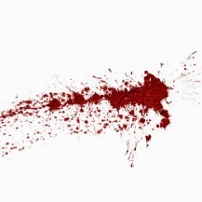
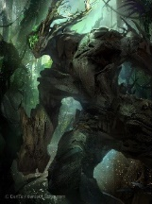
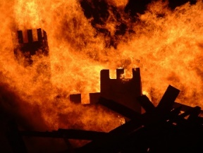

3. 세 계 관
제 목 | 그 림 | 내 용
오르아 대륙 전쟁 |  | 인간들의 잦은 전쟁으로 “오르아 대륙”은 피로 물들었다.
영원의 숲 범람 |  | 그로 인하여 “영원의 숲”의 몬스터를 토벌하지 못하였고, 급격히 늘어만 가던 몬스터들은 결국 인간의 영토를 침범하였다.
인간의 몰락 |  | 몬스터들은 “화” 제국을 시작으로 “오르아 대륙“을 몰락시켜 나간다.
시간의 마녀 |  | “시셀라”는 몬스터들로부터 도망가던 중 어느 유적에 들어가게 된다. 그 유적에서 과거 소실된 시간 마법서를 발견하게 되고, 가족들이 살아있던 과거로 돌아가고자 또 다른 유물을 찾아 떠난다.

Slide 8
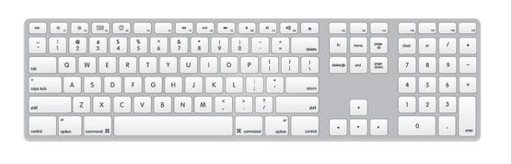

4. 게 임 소 개
A, D | 좌, 우 이동 | TAB | UI 선택 창
W, S | 카메라 상, 하 이동 | ESC | 메뉴 선택 창
F | 상호작용 | LB | 시간 마법 적용 대상 선택, 기본 공격
SHIFT | 대시 | RB | 시간 마법 사용
SPACE | 점프 | R | 유물 사용

Slide 9
4. 게 임 소 개
맵 탐색
몬스터 사냥
숨겨진 유적 발견
숨겨진 유적 돌파
새로운 지역 발견
시간의 힘 증가
고대의 유물 획득

Slide 10
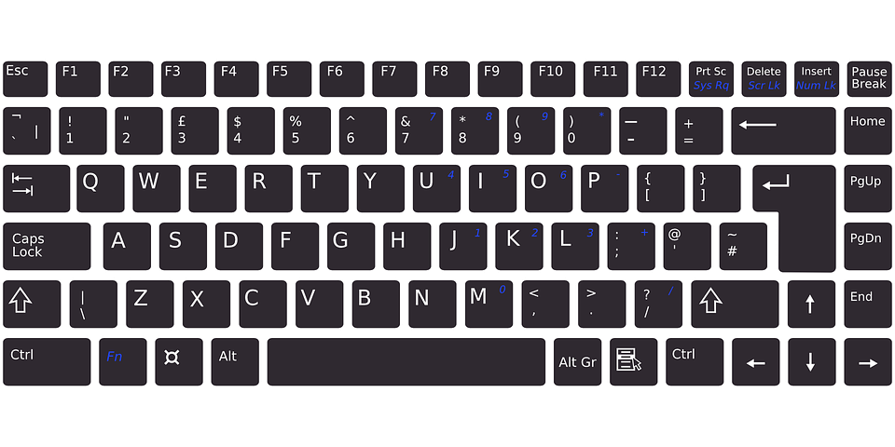
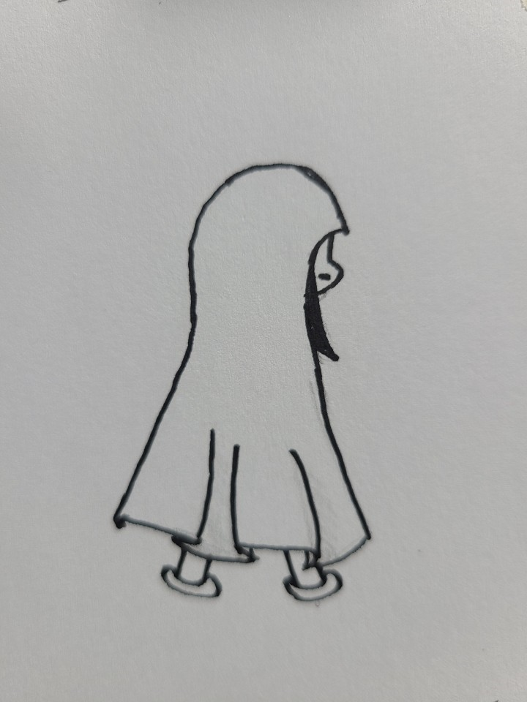
4. 게 임 소 개
상 세 설 명
A를 누르면 캐릭터가 왼쪽으로 간다.
D를 누르면 캐릭터가 오른쪽으로 간다.
입력이 없다면 제자리에 서 있는다.

Slide 11
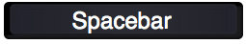
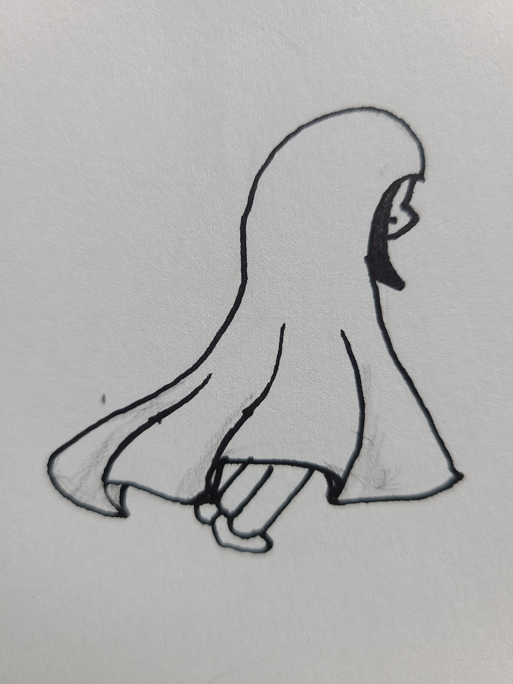
4. 게 임 소 개
상 세 설 명
SpaceBar를 누르면 캐릭터가 점프를 한다.
이동 키를 누르는 도중에 점프를 할 수 있다.
점프 도중에 시간 마법을 사용할 수 있다.

Slide 12

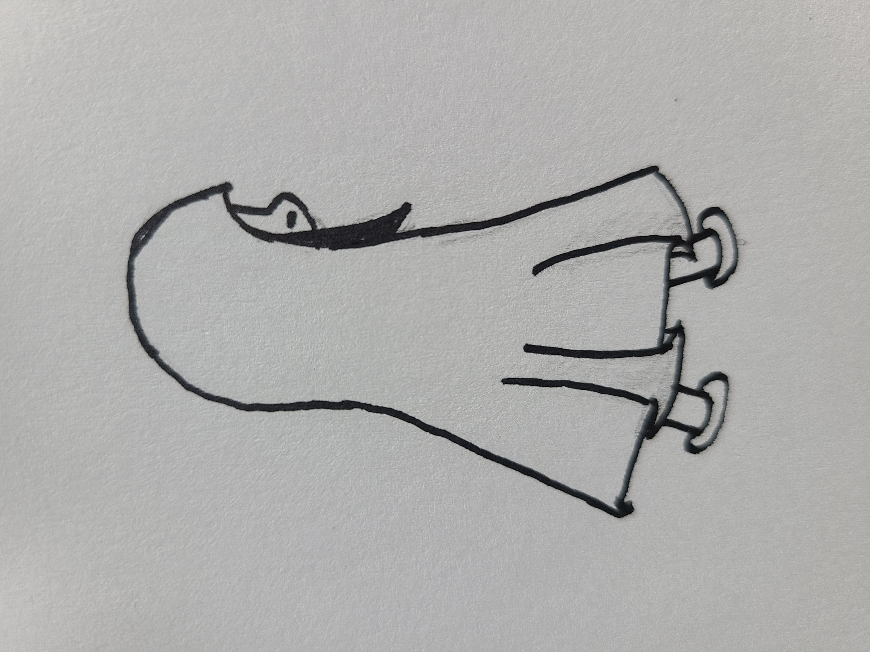
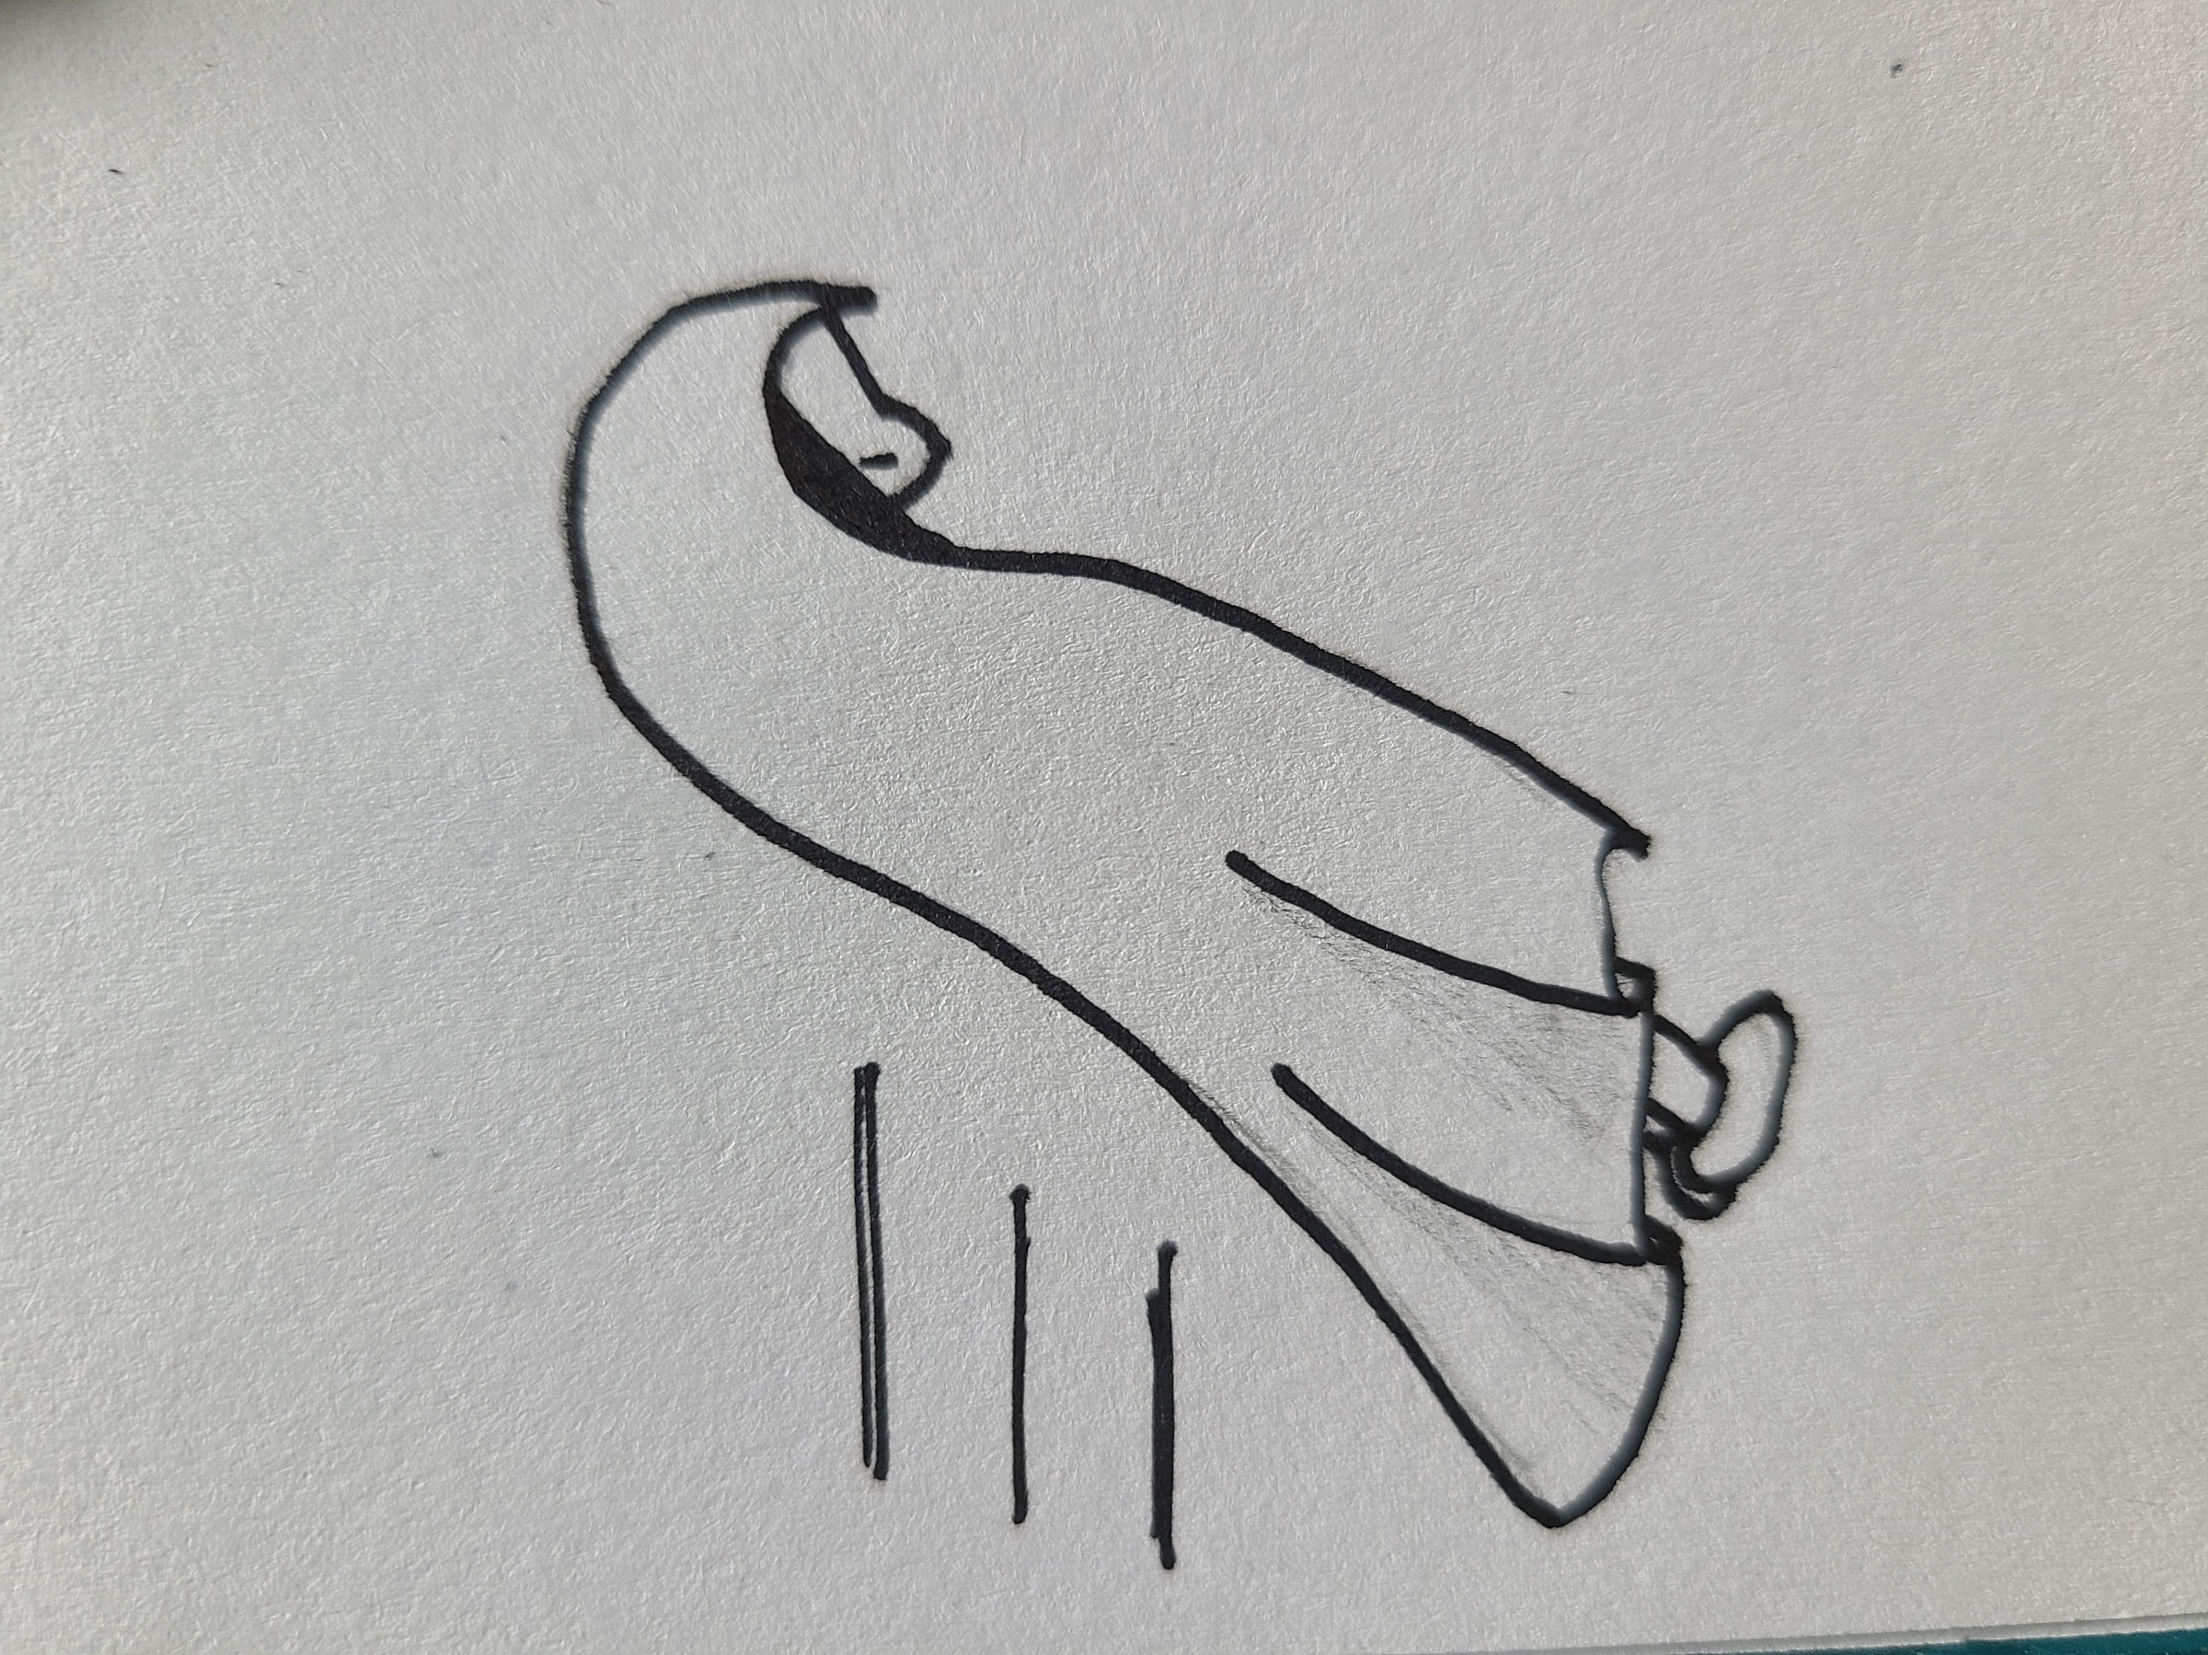
4. 게 임 소 개
상 세 설 명
Shift를 누르면 캐릭터가 바라보는 방향으로 대시를 한다.
점프 키를 누르는 도중에 대시를 할 수 있다.
대시를 사용하면 캐릭터 뒤로 보라색 잔상이 남는다.
대시 거리는 캐릭터 두 개 정도며, 0.1초 걸린다.
소모 코스트는 없다.

Slide 13
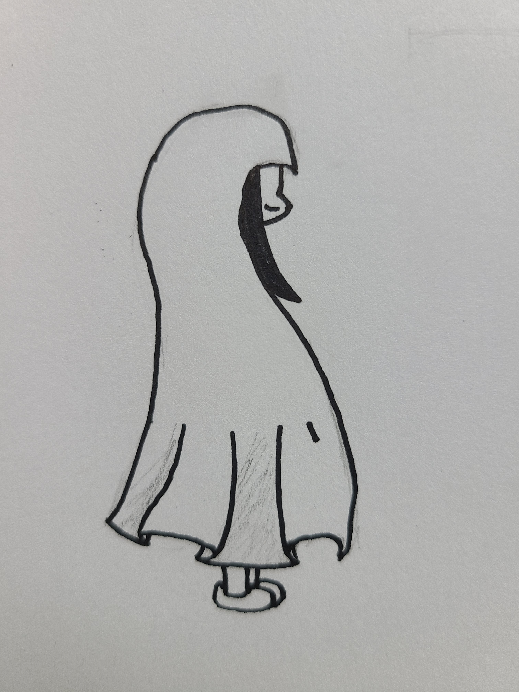
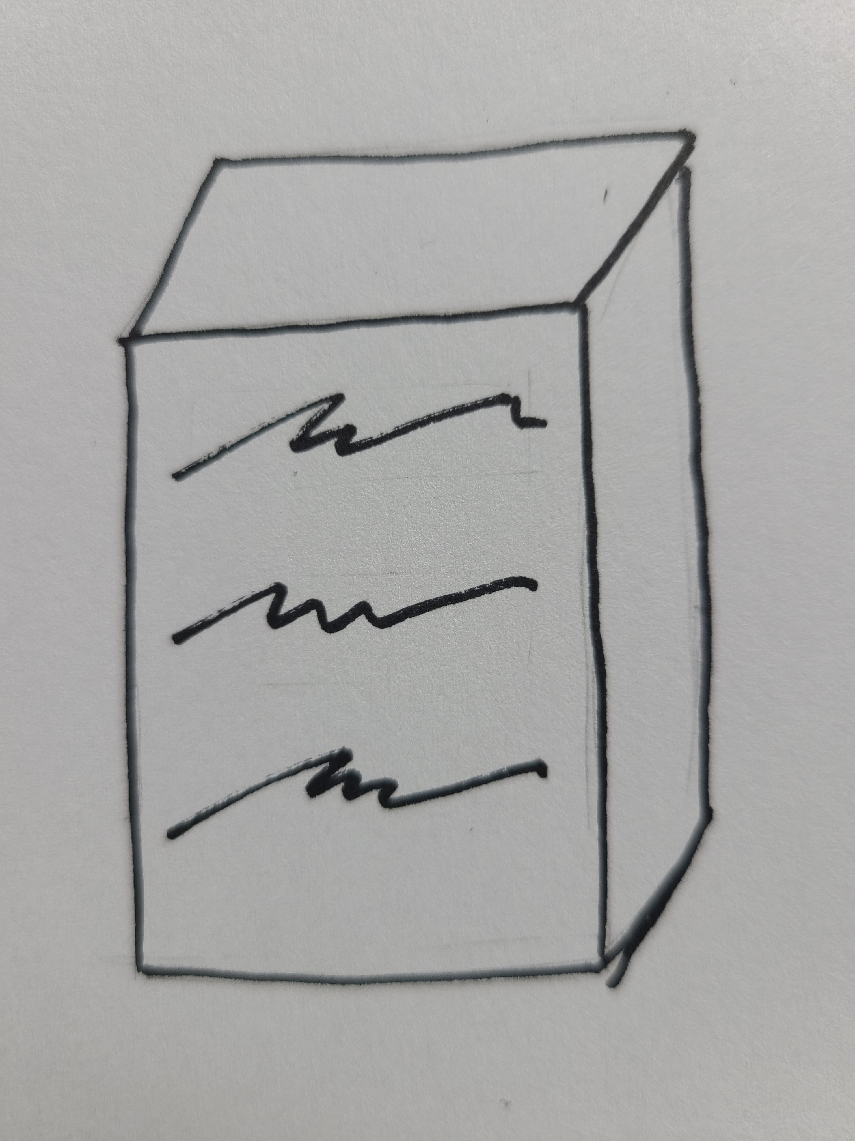
4. 게 임 소 개
상 세 설 명
상호작용이 가능한 대상에 캐릭터가 가까이 다가가면 해당 키가 활성화된다.
F를 누르면 해당 대상과 상호작용 할 수 있다.

Slide 14
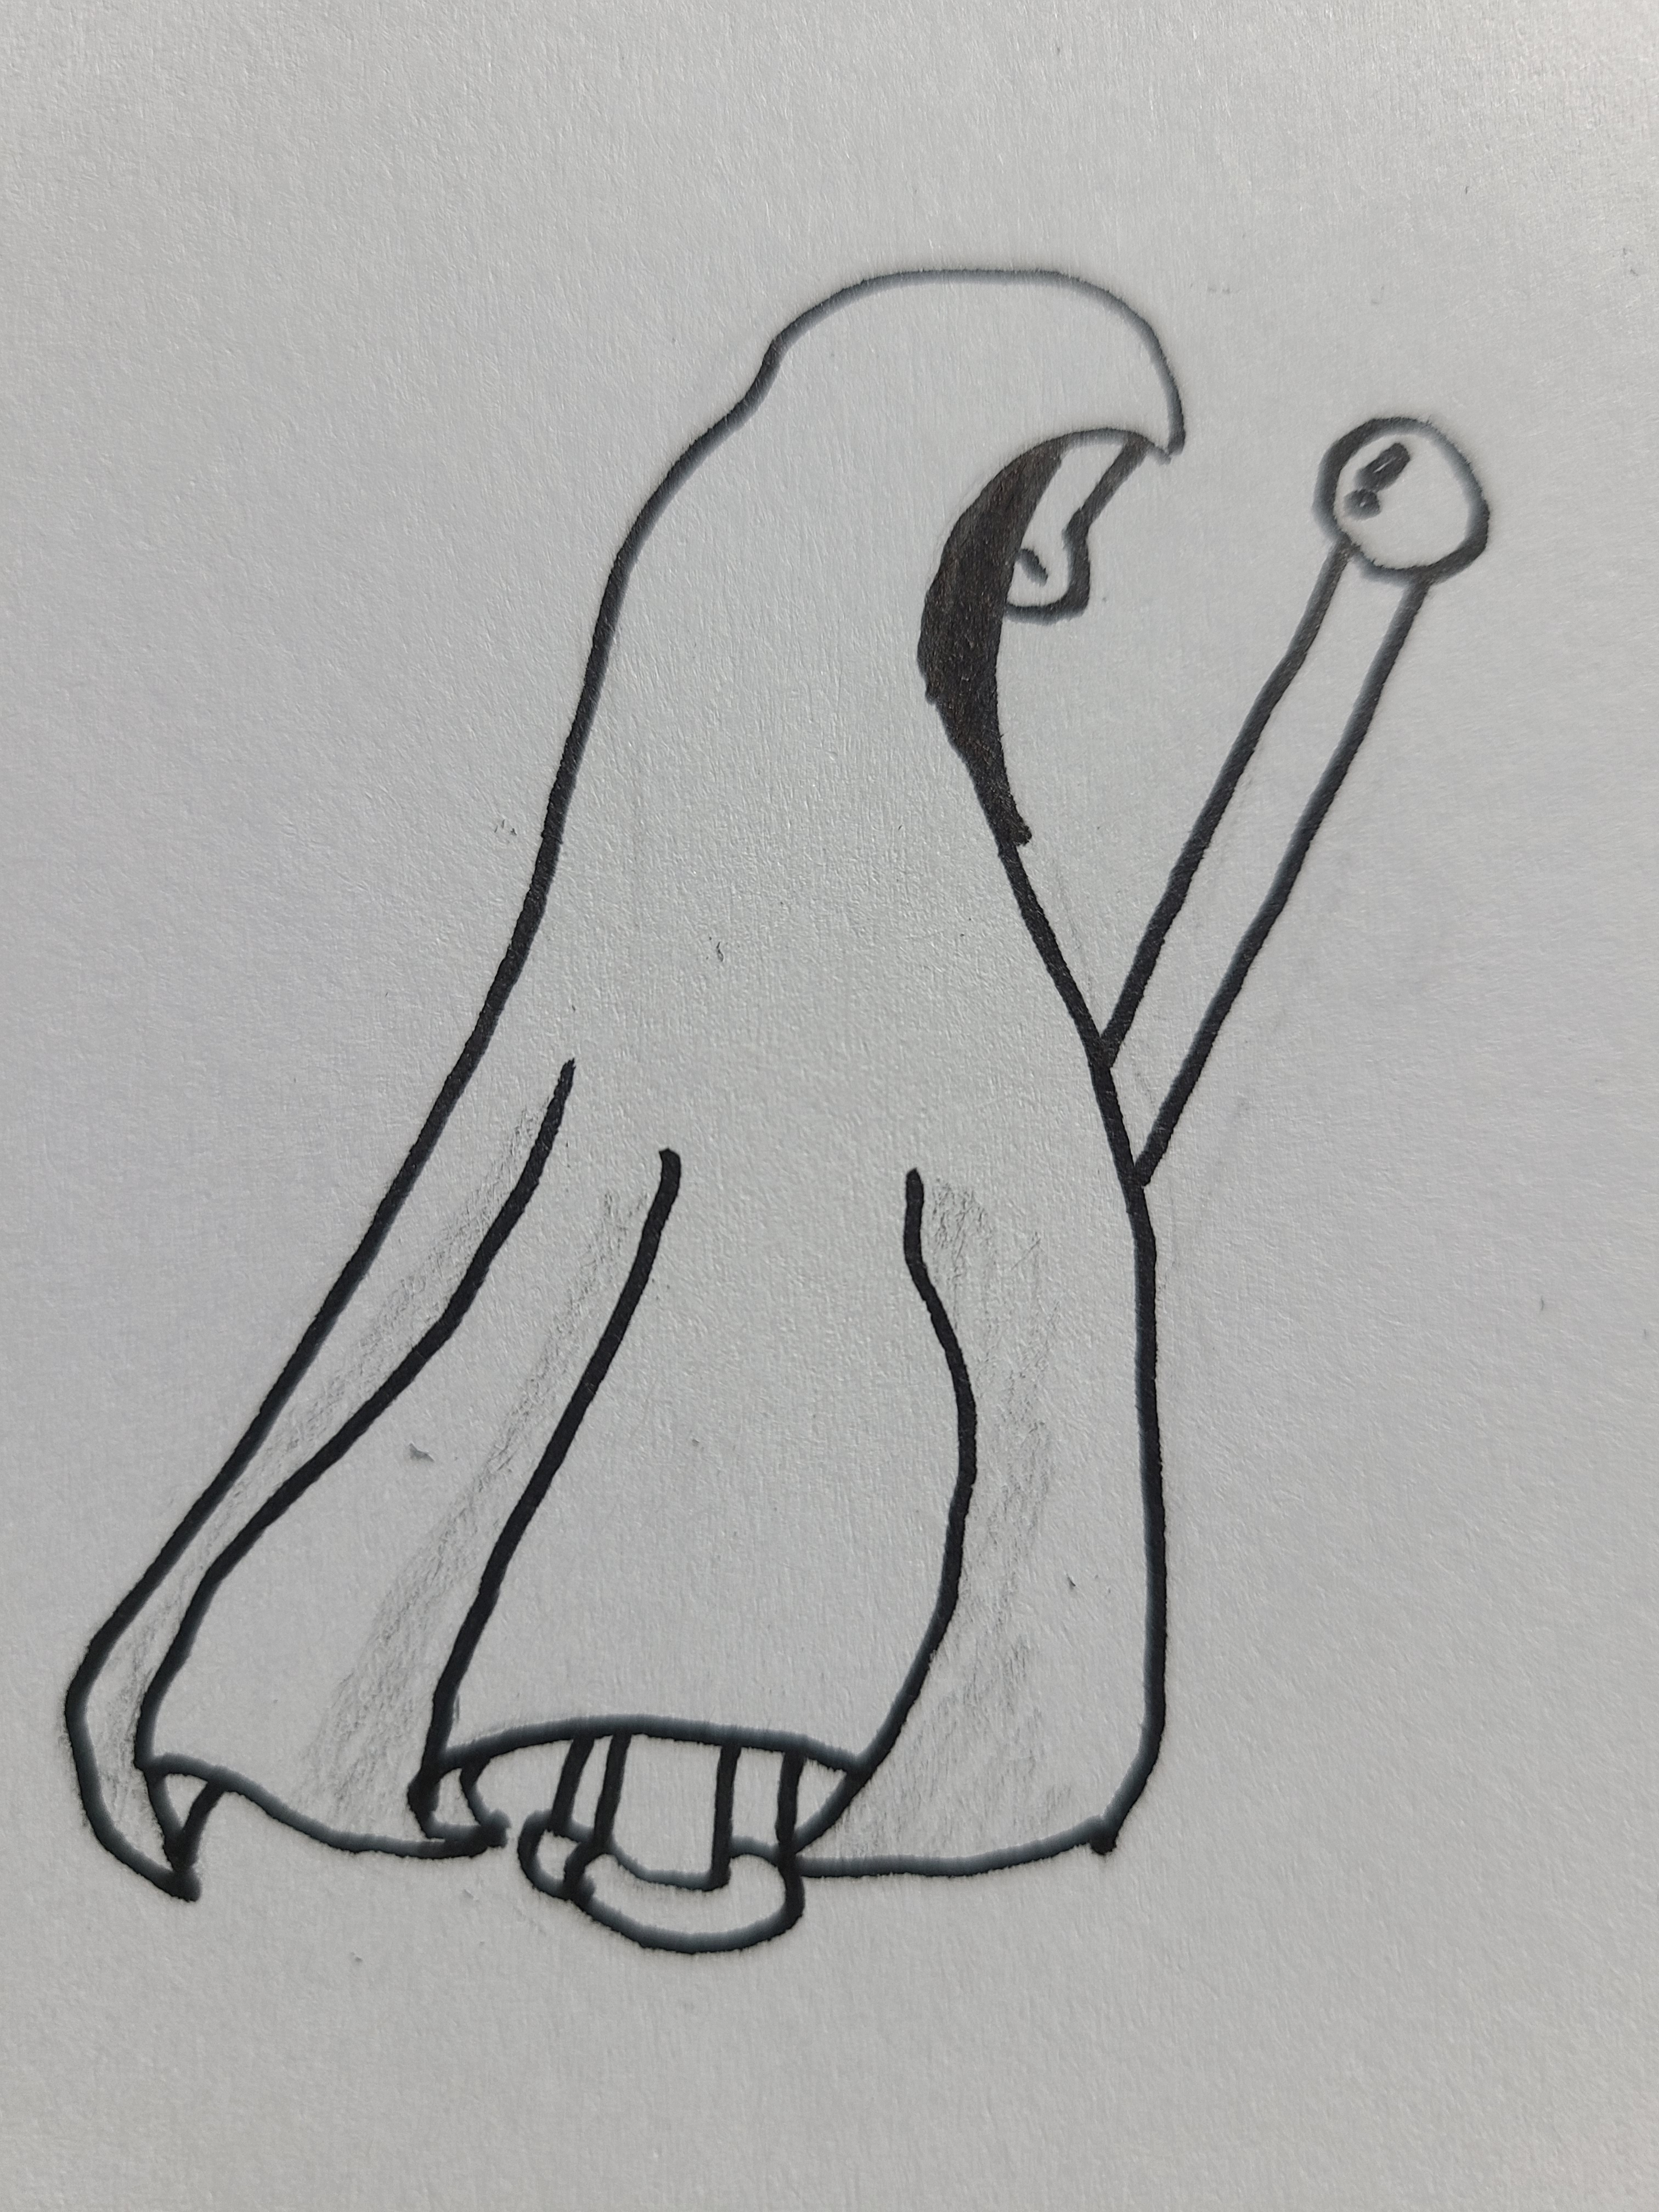
4. 게 임 소 개
상 세 설 명
활성화가 안된 상태에서 F를 누르면 지팡이를 휘두르는 일반 공격을 한다.
일반 공격으로 오브젝트를 부수거나 몬스터를 공격할 수 있다.

Slide 15
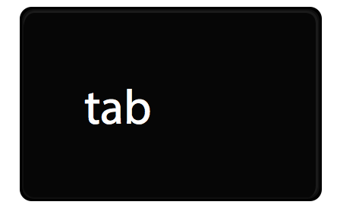

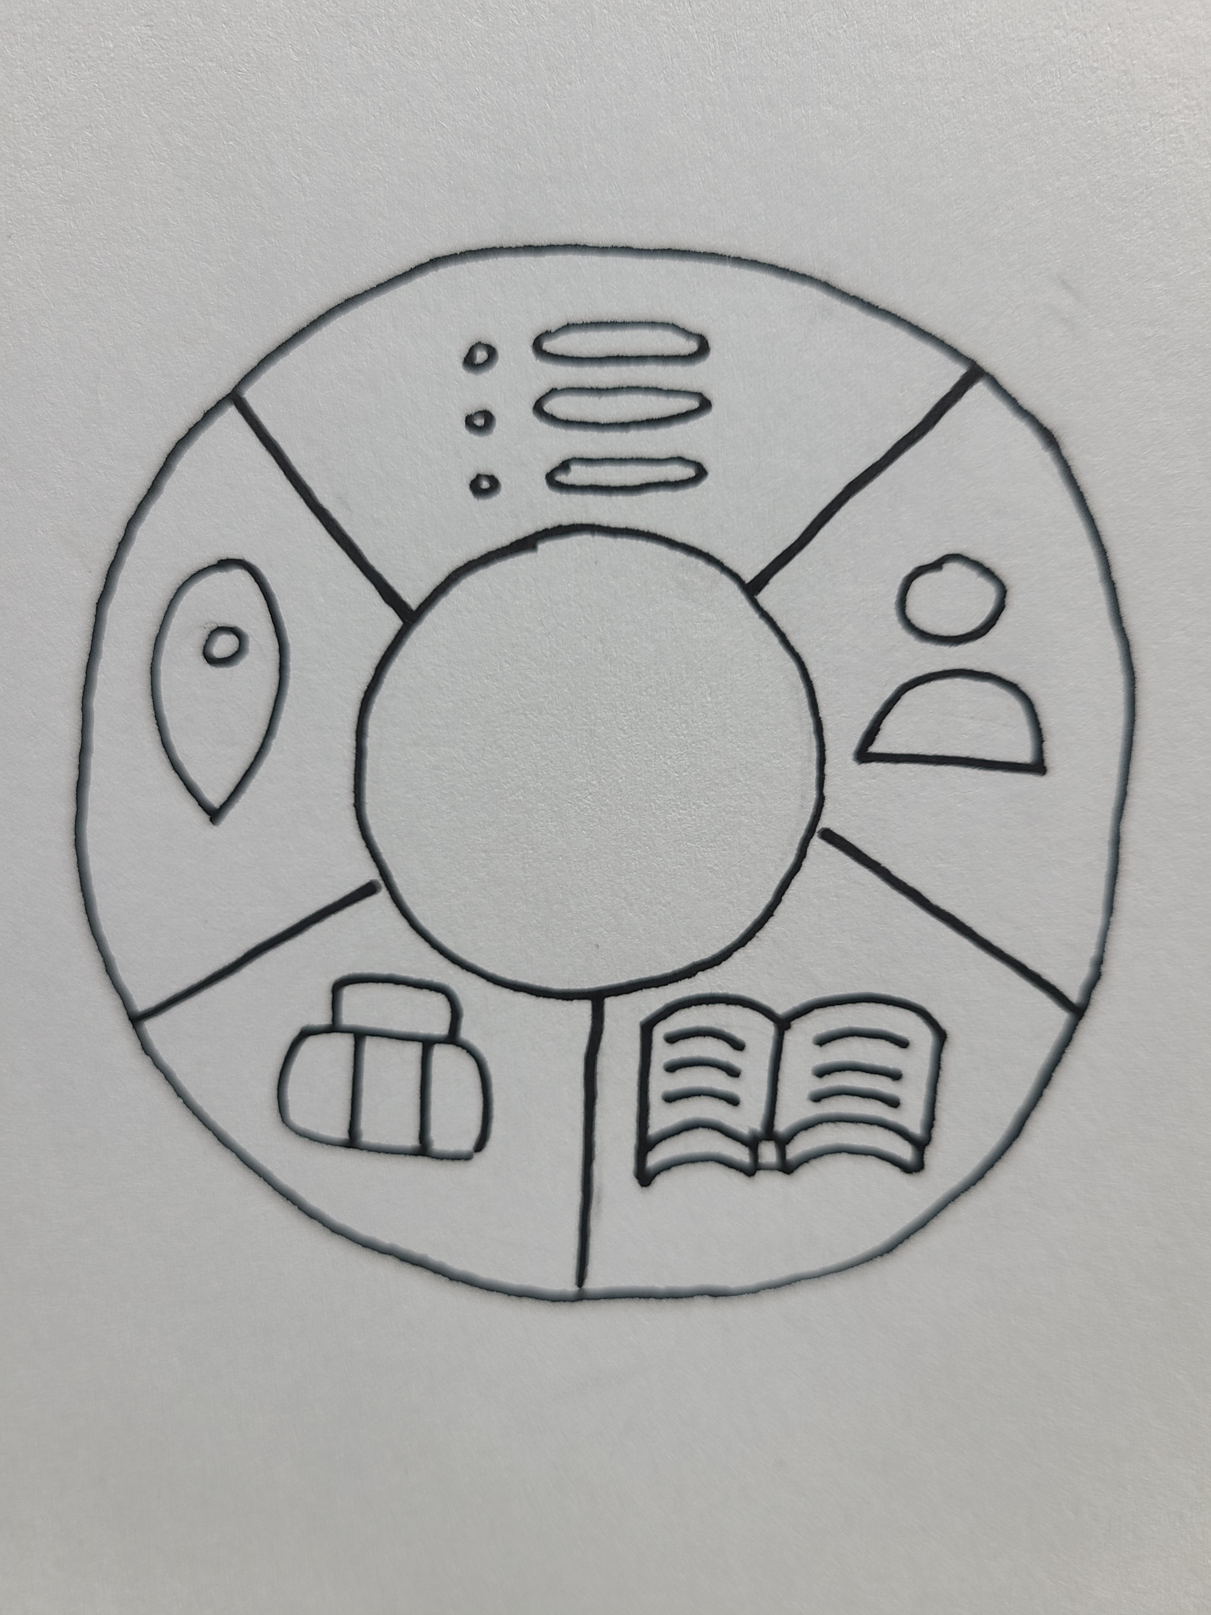
4. 게 임 소 개
상 세 설 명
TAB을 누르면 원형의 메뉴 선택창이 나온다.
마우스로 원하는 UI에 마우스를 가져가면 강조가 되며, 가운데 명칭이 나온다.
마우스의 왼쪽 키를 누르면 강조된 UI로 이동한다.

Slide 16
4. 게 임 소 개
상 세 설 명
시간의 힘보다 시간 저항력이 약한 오브젝트를 대상으로 시간 마법을 사용할 수 있다.
W, S로 시간의 배율을 조정한다. 시간의 힘이 커질 수록 더 넓은 범위로 조정이 가능하다.
Q로 시간 마법을 사용한다. 사용하는 동안 시간의 힘을 계속 소모한다.
다시 Q를 누르면 원래 시간 배율로 돌아온다. 비활성화 시 회색, 활성화 시 파란색으로 변한다.
배율이 1.0보다 큰 경우 모든 오브젝트의 시간이 빨라진다. 그로 인하여 공격 및 피격 시 데미지 상승, 이동 속도 증가, 점프로 인한 이동 거리 증가 등의 효과를 볼 수 있다.
배율이 1.0보다 작은 경우 모든 오브젝트의 시간이 느려진다. 그로 인하여 공격 및 피격 시 데미지 감소, 이동 속도 감소, 점프로 인한 이동 거리 감소 등의 효과를 볼 수 있다.
1.6
1.4
1.2
0.8
0.6
0.4

Slide 17
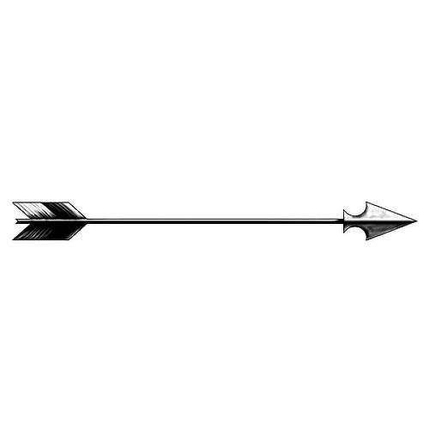
4. 게 임 소 개
상 세 설 명
시간의 힘보다 시간 저항력이 약한 오브젝트를 대상으로 시간 마법을 사용할 수 있다.
정지된 오브젝트의 색은 회색으로 물든다.
E로 정지 마법을 사용한다. 사용하는 동안 시간의 힘을 계속 소모한다.
다시 E를 누르면 정지 마법이 풀린다.
정지한 물체는 고정된다. 즉, 정지한 물체에 올라 탈 수 있으며, 정지한 물체는 이동은 시킬 수 없다.

Slide 18
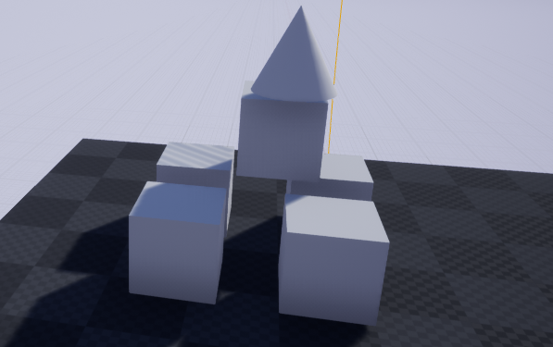
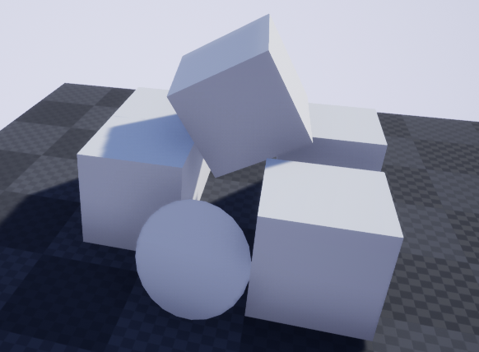
5. 게 임 플 레 이
과거의 형태 |  | 현재의 형태 | 회귀 후의 형태
 | 상 세 설 명
1 | 회귀는 <시간의 힘>이 허락하는 내에서 선택한 오브젝트의 일정 시간 회귀시킬 수 있다.
2 | 오브젝트의 종류에 따라 회귀의 영향(강도, 형태, 위치)은 다르다.
3 | 시간의 흔적을 남길 경우, 캐릭터 사망 후 가장 최근의 흔적을 남긴 때로 되돌아간다.

Slide 19
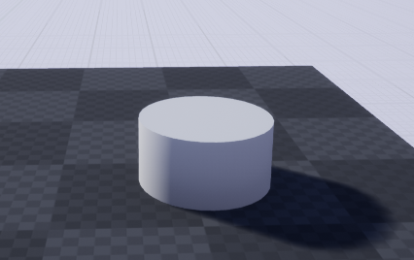
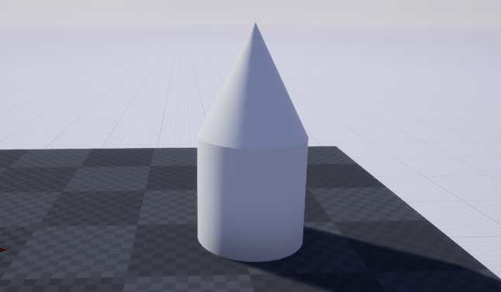
5. 게 임 플 레 이
현재의 형태 |  | 미래의 형태
 | 상 세 설 명
1 | 가속은 <시간의 힘>이 허락하는 내에서 선택한 오브젝트의 시간을 일정 시간 가속시킬 수 있다.
2 | 오브젝트의 종류에 따라 가속의 영향(강도, 형태, 위치)은 다르다.
3 | 캐릭터에게 사용 시 일정 시간 동안 속도가 빨라진다.
4 | 시계에 가속을 사용하면 시간이 빨리 흘러간다. (낮, 밤 변경)

Slide 20
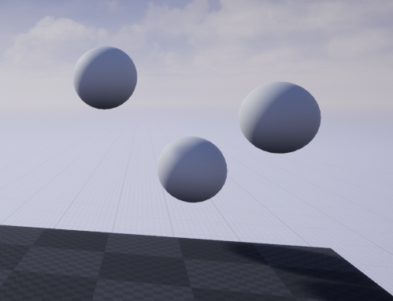
5. 게 임 플 레 이
현재의 형태
 | 상 세 설 명
1 | 정지는 <시간의 힘>이 허락하는 내에서 선택한 오브젝트의 시간을 일정 시간 정지시킬 수 있다.
2 | 캐릭터는 정지시킨 오브젝트 위에 올라설 수 있다.
3 | 적 또는 투사체에 사용 시 일정시간 정지한다.

Slide 21
5. 게 임 플 레 이
 | 상 세 설 명
1 | <시간의 힘>은 유물을 획득 시, 횟수와 능력 범위가 증가한다.
2 | 회귀 : 기존의 회귀로는 못 본 형태를 볼 수 있다. [ 부서진 다리 -> 회귀를 사용하여 다리를 고친 후 새로운 지역으로 이동 ]
3 | 정지 : 기존의 정지로는 정지시킬 수 없던 오브젝트도 정지시킬 수 있다. [ 떨어지는 폭포-> 정지를 사용하여 폭포를 멈춘 후 폭포 뒤 동굴로 이동 ]
4 | 가속 : 기존의 가속보다 빠르게 가속 시킬 수 있다. [ 반대편과 거리가 있는 절벽 -> 캐릭터에 가속을 사용하여 속도를 높인 후 점프하여 건너편으로 이동 ]
5 | 시간 마법은 중복해서 사용 할 수 있다. [ 떨어지는 바위에 정지를 사용 -> 캐릭터가 바위에 올라간 뒤 회귀를 사용하여 위로 상승 ]
6 | 시간 마법이 적용된 오브젝트에 공격을 하여 이동을 제어할 수 있다. [ 날아가던 화살에 정지를 사용 후 공격 -> 정지가 해제된 후 날아가지 않고 떨어진다. ]

Slide 22
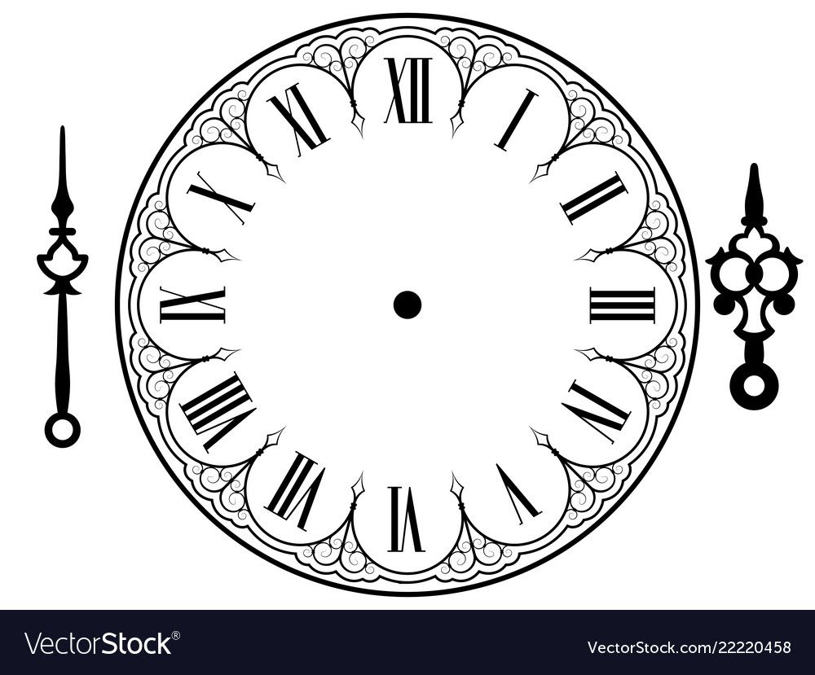
5. 게 임 플 레 이
상 세 설 명
마우스로 시간 마법을 사용하고 싶은 오브젝트에 가져간다. 이 때, 시간 마법을 사용할 수 있으면 강조 표시된다.
마우스 오른쪽 키를 누르면 시계 UI가 나온다.
시계가 나오면 주변은 블러 처리가 되며, 시간이 멈춘다.

Slide 23
5. 게 임 플 레 이
상 세 설 명
마우스를 시계에 가져가면 강조 표시가 된다. 시간의 힘이 클 수록 더 많은 조정이 가능하다.
마우스의 왼쪽 키를 누르고 왼쪽으로 드래그하면 분침이 거꾸로 돌아간다. 돌아간 만큼 해당 오브젝트의 시간이 회귀한다.
마우스의 왼쪽 키를 누르고 오른쪽으로 드래그하면 분침이 빠르게 돌아간다. 돌아간 만큼 해당 오브젝트의 시간이 가속한다.

Slide 24

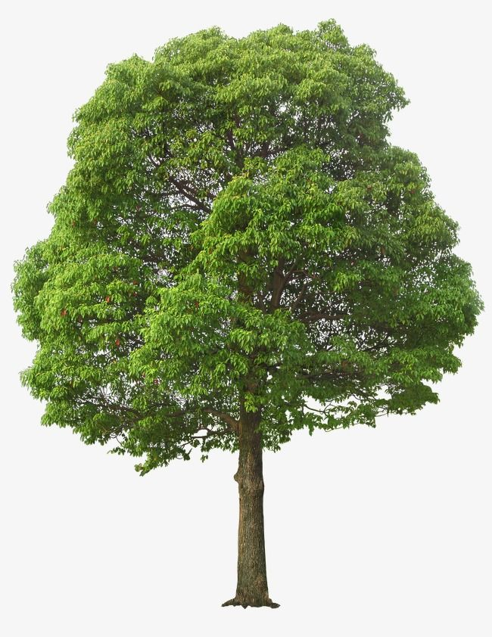

5. 게 임 플 레 이
 | 시간 저항 1단계
 | 시간 저항 2단계
 | 시간 저항 3단계
상 세 설 명
모든 오브젝트의 시간은 시계로 탄생을 0시, 죽음을 12시로 표시한다.
0~3시는 유아기, 3~6시는 청년기, 6~9시는 중년기, 9~12시는 노년기를 가리킨다.
각 단계에 따라 오브젝트의 강도와 크기, 형태가 달라진다.

Slide 25
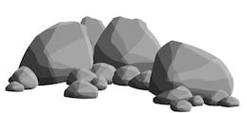
5. 게 임 플 레 이
 | 시간 저항 1단계
 | 시간 저항 2단계
 | 시간 저항 3단계
상 세 설 명
모든 오브젝트는 시간 저항을 갖는다.
시간 저항보다 시간의 힘이 약하면 시간 마법을 무시한다.
격이 높을 수록 시간 저항이 높다. 여기서 격이 높다는 것은 수명이 길고, 강도가 높으며, 움직임이 많고, 크기가 큰 것을 말한다.

Slide 26
5. 게 임 플 레 이
게임 내 시간, 낮
시간 마법 사용
화면 블러
11:22
정지된 화살 밟고 돌파
16
정지 마법 사용으로 색 흐려짐.
시간 저항이 높아서
시간 마법 무시
시간의 힘
레벨, 남은 양
남은 HP
시간 가속
비활성화
2
1.2x
9

Slide 27
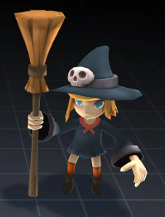
6. 레 벨 디 자 인
기 준 | 단 위
가로 넓이 | 1 Unit
세로 넓이 | 2 Unit
점프 높이 | 1.2 Unit
점프 이동 거리 | 1.2 Unit
가속 점프 이동 거리 | 2.4 Unit
2
Unit
1 Unit

Slide 28
6. 레 벨 디 자 인
1. 시간 정지
2. 시간 감속, 가속
이동거리가 먼 발판 사이로 움직이는 장애물을 멈춰 발판으로 사용하기 위하여.
이동하는데 몬스터가 방해되어 정지 시키기 위하여.
이동하는데 몬스터가 방해되어 빠르게 지나가거나, 몬스터의 공격을 늦추기 위하여.
기본 점프로는 닿지 않을 거리를 가속으로 점프하기 위하여.
전투 시 유리한 조건에서 싸우기 위하여.
3. 시간 회귀
4. 시간 점프
떨어지는 장애물을 회귀로 타고 올라가기 위하여.
이미 성장을 많이 한 오브젝트의 시간을 회귀하여 작게 만들기 위하여.
부서져버린 오브젝트의 시간을 회귀하여 사용하기 위하여
높은 장소에 있는 발판을 가기 위하여 성장 가능한 오브젝트를 빠르게 성장 시키기 위하여.
길을 막고 있는 단단한 오브젝트의 시간을 점프하여 약하게 만들기 위하여.

Slide 29






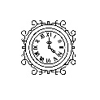
6. 레 벨 디 자 인
명 칭 | 아 이 콘 | 명 칭 | 아 이 콘 | 명 칭 | 아 이 콘
시간 정지 |  | 캐릭터 |  | 고정 장애물
시간 점프 |  | 원거리 적 |  | 움직이는 장애물 (전)
시간 회귀 |  | 근거리 적 |  | 움직이는 장애물 (후)
시간 감속, 가속 |  | 이동 예상 이동 경로 |  | 시간 마법 (전)
보너스 목표 |  |  |  | 시간 마법 (후)

Slide 30



6. 레 벨 디 자 인
떨어지는 장애물
떨어지는 장애물
키운 식물
부서진 다리
시간 회귀 장애물
정지시킨 장애물
작은 식물

Slide 31
6. 레 벨 디 자 인
쫓아오는 적
포탈
몬스터의 공격 속에서
시간 가속, 감속 사용
떨어지는 장애물
사라진 레이저
단단한 장애물
시간 점프로 강도 낮춰서 돌파
정지시킨 장애물
대기
작은 식물
시간 점프로 식물을 키워서 타기
사라진 레이저
큰 식물
시간 회귀로 식물을 줄여서 내려가기
정지시킨 장애물
포탈

Slide 32
감 사 합 니 다.

